Slide 1
PSICOLOGÍA DEL CONSUMIDOR
@formaccion.ec
@formaccion.ec
@formaccion_ec

Slide 2
El consumidor olvidará lo que dijiste, pero jamás olvidará lo que le has hecho sentir
Eric Kandel

Slide 4
¿Qué es la psicología del consumidor?
Es parte del área de la investigación psicológica, que analiza los aspectos que influyen en los pensamientos y en las emociones, que conducen a que las personas tengan determinados comportamientos de consumo
Notes:
PARA SABER DE QUE VAMOS A DISCUTIR, DEBEMOS PARTIR DE UNA DEFINICIÓN. AQUÍ VAMOS A HACER UNA CLARIDAD. A PRINCIPIOS DEL SIGLO 20 LA PSICOLOGÍA SE ENMARCO EN DOS CORRIENTES BASICAS : EL CONDUCTISMO QUE SE DEDICABA A ESTUDIAR BADICAMRNTE EL COMPORTAMIENTO, ES DECIR, EL CONDUCTISMO LE IMPORTABA POCO CUALES ERAN LOS MOTIVOS QUE PRODUCIAN EL COMPORTAMIENTO, INCLUSO TIENEN UNA TEORIA QUE SE LLAMA LA CAJA NEGRA. ENTRA ALGO ALGO SUCECEDE ENTREMEDIO Y SALE UN PRODUCTO. AL CONDUCTISTA SOLO LE INTERESA LOS DOS EXTREMOS. Sin embargo, la psicología empezó a desarrollar otras vertientes que se empezó a interesar por el pensamiento y por las emociones. Pero bueno volviendo a lo que les comentaba esta entonces el conductismo y el psicoanálisis, que primero empezó a trabajar en la clínica, en la psicología clínica y ha partir de ahí, cuando migro a Estados Unidos y paso a campos y a áreas de las ciencias sociales comenzó a trabajar con el asunto del marketing

Slide 5
Trabajan varias áreas
Antropología
Sociología
Estadística
Com & Mark
Notes:
Sociologia
Estadistica
Neurología
Comunicación
mercadeo

Slide 6
Antes de comenzar…
´´La mayoría de las discusiones e interminables comités de las salas de juntas, pueden resolverse con una simple investigación de mercados´´
Claude C. Hopkins
Notes:
Uno de los papas de la psicología moderna. El tiene un libro muy famoso que se llama publicidad científica el a princippo del siglo 20 planto algo muy impoate que es l que e s el asunto de medir la publicidad. Medir todos los esfuerzo de comunicación y marketing. Todos los días nos encontramos el salas de juntas o en nuestros propios emprendimientos diciendo a mi me parece y al otro diciendo a mi no me parece y cuando esa pasa termina primando las opiniones de los gerentes. Y entonces la gente dice es que no hay otra opción por que hacer una investigación de mercado es muy costosa, trabajar con psicología del consumir es una cosa casi irreal que no baja de 10000 mil dólares y eso no es cierto. Hay investigacines que pueden ser sencillas y que pueden arrojar luces sobre lo que uno necesita hacer, por supuesto, que en términos estadisticos no serán signifcativas, pero es muchísimo mejor tener ese indicador, que el indicador del gusto del jefe y mi propio indicador

Slide 7
¿Sabes por qué tienes miedo a la oscuridad? ¿Por qué te gusta el helado de vainilla o por qué prefieres una 4x 4 si solo la usa para estar en la ciudad?

Slide 8
La psicología del consumidor como fuente de insights
En el campo del marketing esto se traduce a preguntarse por qué un consumidor prefiere una marca por encima de las demás, o por la verdadera necesidad tras el consumo
Los consumer insights surten de la exploración de la mente del consumidor, pues los productos constituyen objetos sombólicos y objetos del deseo.
La compra o el consumo esta profundamente intricado en el mundo interno del consumidor

Slide 9
No tenemos que ser psicólogos pero si conocer la psicología humana
El consumidor no elige únicamente un producto físico o tangible, sino un objeto simbólico que lo complementa, redefine y hasta refleja
Adquirimos productos desde automóviles hasta agua embotellada porque deseamos destacar u ocultar algún aspecto del yo
Elegimos algunos productos porque los creemos coherentes con nuestro yo real, y otros porque nos permiten alcanzar el estándar establecido por el yo ideal

Slide 10
Caso práctico: Natura y los insights detrás del maquillaje femenino

Slide 11
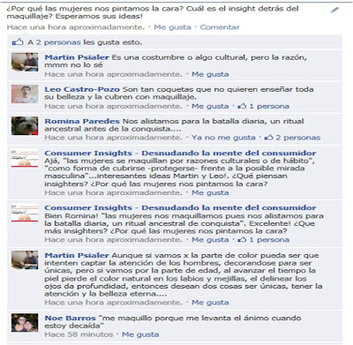
¿Por qué las mujeres nos pitamos la cara?

Slide 12
Antes de comenzar…
Si quieres verdaderamente conocer más sobre tu cliente, debes medir su percepción de forma sistemática y permanente para poder evaluar tendencias y tomas decisiones
Notes:
Otra cosa importante de mencionar de este tema es que mucha gente cuando piensa en psicología del consumidor o investigación de mercados, lo pensamos como esfuerzos aislados. Que quiere decir, la mayoría de la gente dice hagamos un grupo focal, pero lo que pasa es que los datos recién se ven el el segudno grupo focal, que quiero decir, haciendo una metáfora, que recién ahí podemos comparar los datos

Slide 13
Algunos ejemplos…
*INEC

Slide 14
Algunos ejemplos…
*INEC

Slide 15
Percepción
La percepción no solo descompone y sintetiza un estimulo, sino que también se guía por la experiencia , expectativas y motivaciones y esto para comunicar un producto es un término clave
Notes:
Para poder entender el asunto de la psicología del consumidor hay un asunto y concepto básico. Y para temas de comunicación y publicidad yo diría que es el temrino clave ya que el marketing tiene que ver con la administración de la percepción de los clientes. Nuevamente para ponerle un marco básico a esta palabra veamos un concepto. Que quiere decir eso, que la percepción no es simplemente un asunto de afuera hacia adentro sino que también de adentro hacia afuera. Como percibimos el mundo no tiene que ver solamente con un estimulo nervioso, la percecion esta guiada tanto por la que viene de afuera como popr lo que viene de adentro. Vamos a ver unos ejemplo

Slide 16
Algunos ejemplos…
Notes:
Si ustedes leen la primera línea dice….
Y en la seguna línea dice.
Pero seguramente se han dado cuenta que hay un mismo estimulo en las dos columnas, el estimulo es exactamente el mismo, pero la interpretación es distinta

Slide 17
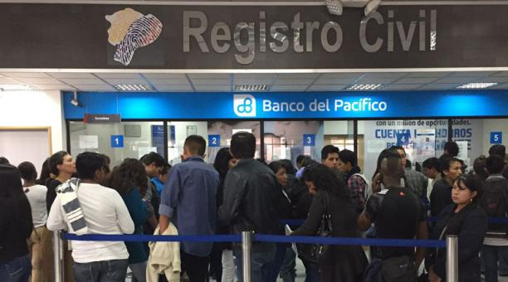
Algunos ejemplos…
Notes:
Este es un ejemplo de percepción en un banco

Slide 18
Algunos ejemplos…
Notes:
Sin embargo si vemos una fila fuera de un restaurante,
El estimulo es el mismo pero la percepción es lo que cambia
Entonces en términos de marketing lo que uno procura hacer es, antes estimulos similares, la percepción ideal

Slide 19
Umbral absoluto
Define los límites de nuestra percepción. Para que podamos captar un estímulo éste debe poseer un mínimo o un máximo de magnitud; en algunas modalidades sensoriales –el sonido, p. ej.,– ocurre también que cuando el estímulo tiene una magnitud muy alta tampoco podemos percibirlo.
Notes:
Y para hablar de percepción aquí hay un tema muy importante que hay que aclarar,
El umbral absoluto es la diferencia entre algo y nadaaa
Ojo puede haber distintos umbrales absolutos entre individudos.
Otro concepto clave dentro de umbral absoluto es la adaptación: se pierde agudeza a acostumbrarse a cierto nivel de estimulo. Ejemplo fábrica.
Por ejemplo, la ropa, en este momento se estoy mencionando la ropa y seguramente ustedes son concientes de la ropa que tienen, tiene un leve peso, una leve textura, están siendo concientes de eso por que se los menciono, pero hasta hace un momento ya se habían adaptado a la ropa y no pensaban en ella

Slide 20
Umbral absoluto
Notes:
Ese el el mínimo estilo visual para el que ojo interprete la luz
Ojo, los unbrales absolutos depende de la especie que estemoms trabajando.
Esto es fundamental por que cuando uno está hablando de marketing, primero tiene que tener conocimiento de que es el umbral absoluto y el segundo es el umbral diferencial

Slide 21
Umbral diferencial
El umbral diferencial o el JND (Just Noticeable Difference) es la diferencia mínima detectable entre dos estímulos similares.
La ley de Weber, establece que cuanto más fuerte sea el estímulo inicial, mayor será la intensidad adicional necesaria para que el segundo estímulo se perciba como diferente. Algunas aplicaciones del Marketing se enfocan a utilizar esta ley para cambios positivos o negativos para un producto o servicio
Notes:
La diferencia menor que puede detectarse entre dos estimulos
Pongamos un ejemplo. El de la nevera, la refri
Es decir el estimilo de la refri fue tan gigante, que necesitan un estimilo muy diferencial par poder notar la diferencia
La mayoría de los esfuerzos de marketing deberían estar atadaos a la ley de weber, como hacer para que los clientes vean que hay algo distinto en la marca
Ejemplo de las carnes:

Slide 22
Diferencia entre Umbral absoluto y Diferencial
https://youtu.be/wVhiezByMSU

Slide 24
Percepción subliminal
Estimulación por debajo del pleno nivel de conciencia, pero no por debajo del umbral absoluto de los receptores. Pueden influir sobre las reacciones afectivas pero no hay evidencia de que puedan influir sobre motivos o acciones de consumo
Notes:
Es un tema supremamente vendedor, pero muchas veces puede ser un tema supremamente decepcionante. El 12 de septiembre de 1957 un investigador de mercados convocó una rueda de prensa en Nueva York y sorprendió a los periodistas con su anuncio: dijo que durante una película había mostrado varias veces las frases “Beba Coca-Cola” y “Coma palomitas de maíz” a una velocidad tan rápida que las personas no podían leerla conscientemente, pero las ventas de estos productos aumentaron en un 57,7 y 18,1 % respectivamente. Se trataba de James Vicary, quien bautizó su idea como “publicidad subliminal”. Más tarde se descubrió que su experimento era un fraude, pero la semilla ya se había plantado.
Marlboro: A finales de 1990 e inicios de los años 2000 se puso en entredicho su publicidad de los cigarrillos en la Fórmula Uno, de manera que los publicistas recurrieron a la imagen de un código de barras para transmitir subliminalmente el logotipo y seguir reforzando la identidad de marca.
FedEx: esta empesa también ha recurrido a los juegos visuales para reforzar su imagen de marca vinculándola con la rapidez en el servicio. En su logo se puede leer su nombre pero, entre las letras E y X se aprecia una flecha formada por el espacio en blanco que transmite la sensación de velocidad, precisión y eficiencia, los valores que quiere resaltar esta empresa.
KFC: La publicidad subliminal también se incluye en fotogramas a gran velocidad. En 2006, KFC utilizó esta idea en su anuncio para Buffalo Snacker. Con el objetivo de que las personas prestaran atención al anuncio, introdujo un mensaje especial que solo se podía detectar mirando fotograma por fotograma. Sin embargo, la marca de comida rápida fue un paso más allá: el mensaje era interactivo pues mostraba un código que, cuando se ingresaba en el sitio web de KFC, generaba un cupón de descuento para un Buffalo Snacker.

Slide 25
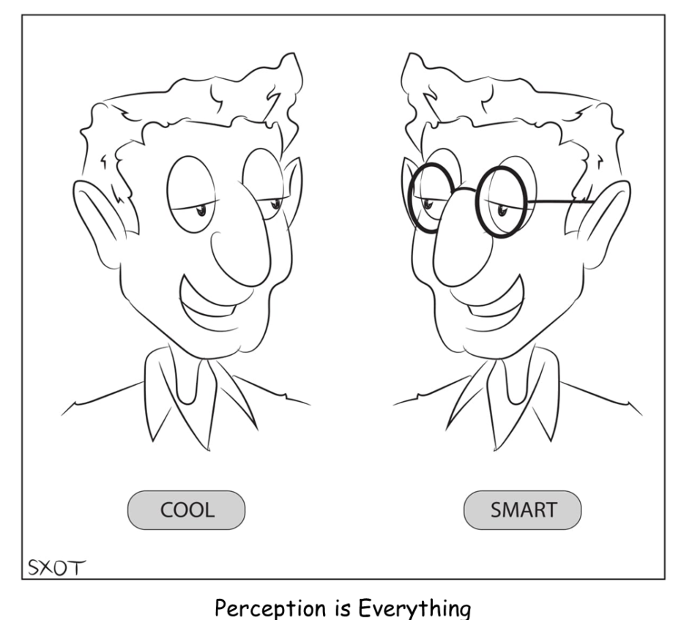
Percepción selectiva
Exposición selectiva: consumidores buscan en forma activa mensajes que encuentren agradables y evitan dolorosos o amenazantes (ejemplo fumadores)
Atención Selectiva:
Consumidores tienen una mayor conciencia de los estímulos que satisfacen sus deseos. Menos conciencia de los que son irrelevantes para sus hábitos (ejemplo odontólogo)
Notes:
Volvaos al la percepción concientra supraliminal, es decir, la que está por encima del umbral

Slide 26
Percepción selectiva
Defensa perceptual: Inconscientemente los consumidores filtran y dejan por fuera estímulos que es importante no ver. Inclusive pueden distorsionar la info a fin de que se acomode a sus creencias
Bloqueo perceptual: los consumidores se protegen a si mismos del bombardeo de estímulos, simplemente ´´desconectándose´´
Notes:
Ejemplo de defensa perceptual: cuando uno piensa este tema de la defensa perceptual, es decir, puedes poner a dos amigos a hablar, de creencias, los hechos pueden ser los mismos, pero las opiniones pueden ser totalmente distintos. Mecanísmos de defensa, nos mantiene en una especie de burbuja donde nos sentimos mas o menos comodos en la realidad que vivimos.
Bloqueo perceptual: bombardeo de pantallas. Antes tenia a la vecina que me contaba el chisme , luego la radio, la tele, los correo, revistas, periodos, pero hoy en dia l volumen de consumom de información es gigante, entonces todos nos vemos bombardeados todos los días de oantallas y de publicidad, entonces lo que hace la gente frente al bombrdeo es desconectarse

Slide 27
Para entenderlo mejor….

Slide 28
¿Cómo compran los consumidores?
Estos principios nos ayudan a encontrar factores comunes en los algoritmos de compra de los consumidores. Las generaciones
Notes:
Y para ir cerrando esta parte, quería mencionarles un par de temas que me parece importante que los tengan en cuenta. Como la psicología del consumidor se basa en unos principios psicológicos, eso principios no ayudan a establecer algunos perfiles, no quiere decir que todas las personas se comporten de la misma manera, pero hay unos criterios amplios que nos permiten ir identificando algunas tendencias en cada una de las generaciones.
Ver video

Slide 29
¿Cómo conectar con mi consumidor?
1
Conociendo las necesidades reales emocionales
2
Ofrecer una narrativa especifica
3
Transportarlos a una experiencia con sentido
Notes:
Holger E. Metzer, especialista en marketing reseach y psicología del consumidor por cas 25 años y uno de sus trabajos es como las personas perciben las marcas y el impacto que la comunicación tiene en ellos. Ademas también es escritor creativo para películas, esto le ayudo a entender como las personas están influenciadas por las historias.
Entonces una de las cosas mas importantes de esta segunda parte está enfocada en ver de que manera poder conectar correctamente con mi consumidor, conociendo sus verdaderas necesidades. Muchas veces una cosa que hace las marcas mal es que quieren comunicar algo con una historia, pero crean historias que no conectan con la audiciencia. Se que estaos en una nueva era avanzando en tecnología e inluso inteligencia artificial, pero la tecnología no reemplaza del todo la creatividad y ciertamente tampoco remplaza la experiencia y las necesidades consumidor y todo eso de programmatic tecnology es todo en vano si nosotros no logramos conectar emocionalmente con nuestro consumidor
Lar masrcas entonces solo pueden conectar realmente con estos 3 puntos

Slide 30
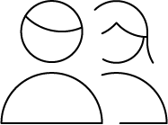
Experiencia de marca
Cuando la marca te toca de una manera emocional
Cuando la marca no solo juega un papel funcional, también un papel emocional en la vida
Cuando la marca me ayuda a ser una mejor versión de mi mismo
EMOTIONAL EQUITY

Slide 31
IMPRESIONES
NARRATIVA/HISTORIA
ASOCIACIONES

Slide 32
Entonces, ¿qué tiene que hacer una marca?
1
Asociaciones comunes
2
Contar una historia
3
Hacerme sentir relevante para mis objetivos personales

Slide 33
Ejemplo…

Slide 34
Ejemplo…

Slide 35
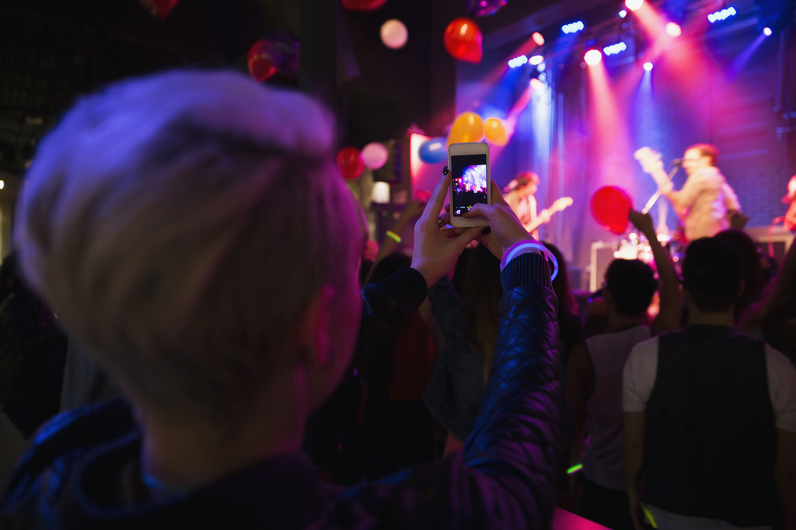
Conociendo las necesidades emocionales del consumidor
Sentido de pertenencia
Protección y estabilidad
Motivación, reconocimiento
Pero sobre todo, mi día a día debe
TENER SENTIDO

Slide 36
EXPERIENCIA FORMATIVA
EXPERIENCIA REPRESENTATIVA

Slide 37
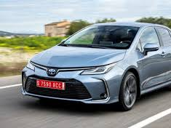
Mi marca debe hacer sentir al consumidor que su vida se mueve en la dirección correcta
Pero, ¿cómo lo hago?

Slide 38
Motivaciones y necesidades emocionales (técnicas)
La mayoría de nuestras motivaciones son subconscientes, pero manejan nuestras percepciones, sentimientos, comportamientos y decisiones

Slide 39
1. Explorar las asociaciones visuales y metafóricas de mi cliente
¿Qué vemos cuando pensamos en la palabra sucio?

Slide 40
Un ejemplo…
¿Cómo las personas experimentan un lipstick que te ofrece protección para tus labios?

Slide 41
MARCO EMOCIONAL
Es un filtro cognitivo por donde veo e interpreto las cosas de la vida

Slide 42
¿Qué tipo de protección necesitan mis labios?
Marco emocional
CONTENER
PODER

Slide 43
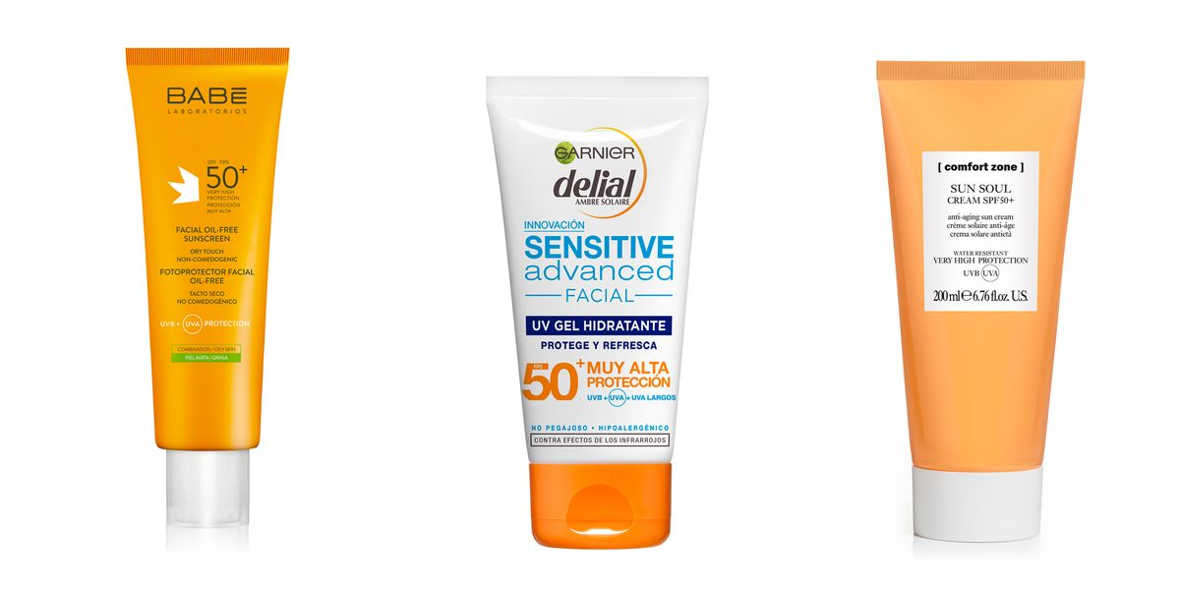
2. Evaluar la relación psicodinámica que tienen las personas con los objetos, personas, etc

Slide 44
Es clave armonizar la relación psicodinámica para crear una buena narrativa de marca

Slide 45
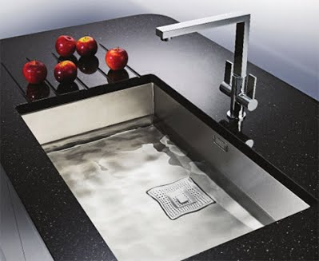
3. Observación etnográfica de las relaciones con el contexto real

Slide 46
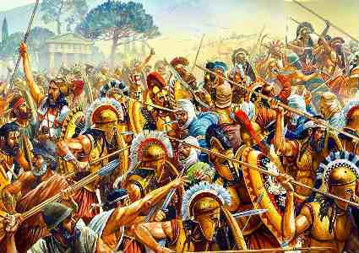
4. El poder de una buena historia (confianza)
Mantiene la sociedad, reforzando las culturas y los valores comunes
La supervivencia de la especie o de la sociedad. Pertenencia
Dan sentido a la vida. Es mas fácil aprender a través de una historia

Slide 47
Las historias dan confianza
1
Puedo crear nuevos resultados
2
Puedo controlar el cambio

Slide 48
Las marcas exitosas te ayudan a resolver problemas (emocionales) de tu día a día

Slide 49
La psicología del consumidor como fuente de insights

Slide 50
Tarea
Escribe cual el tu producto o servicio ( una descripción corta)
¿Quién usa mi producto?
¿Cuáles son los valores de mi producto?
¿Qué emociones evoca mi producto/servicio?
¿Qué estoy haciendo con mi marca para ayudarla en su día a día?

Slide 51
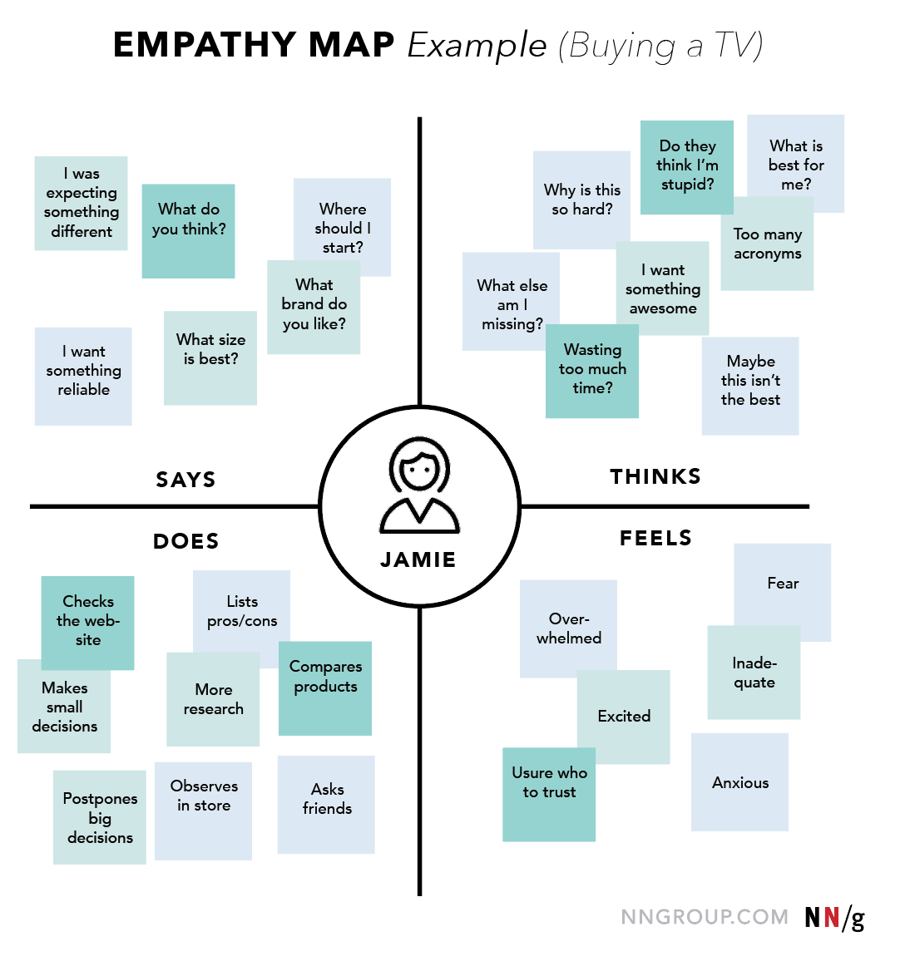

Slide 52
Las relaciones humanas son el principio básico de las marcas exitosas
Miguel Moya

